Slide 1
第9章 操作系统安全 （二）

Slide 2
纲要
概述
基本的Windows安全
Unix/Linux安全基础

Slide 3
微软的Windows这样庞大的操作系统，有3500万行源代码，而它的源码不公开，无法对其进行分析，不能排除其中存在着人为“陷井”。现已发现，Windows 95和Windows 98都存在着将用户信息发送到微软网站的“后门”。在没有源码的情形下，很难再加强操作系统内核的安全性。
以Linux为代表的国际自由软件的发展为我国发展具有自主版权的系统软件提供了良好的机遇。

Slide 4
Unix发展历史
  它的第一个版本是1969年在AT&T贝尔实验室实现的。 1974用C语言重写的V4版，这成为计算机系统之间操作系统可移植性的一个里程碑。
  80年代其他厂商，以及科研机构都纷纷改进UNIX，其中以加州大学伯克利分校的BSD版本最为著名。
  从90年代开始，AT&T的源代码许可证创造了市场的繁荣，不同开发者开发了数百种UNIX版本，如IBM的AIX, Sun公司的Solaris, HP公司的HP-UX等。
  Linux是从UNIX衍生出来的。80年代中期，芬兰赫尔辛基大学的Linus Torvalds开始了旨在代替UNIX操作系统的开发，并于1991年开发成功，这就是Linux。

Slide 5
UNIX操作系统
  多用户多任务操作系统
  其基本功能就是要防止使用同一个操作系统的不同用户之间的相互干扰
  实现了有效的访问控制、身份标识与验证、审计记录等安全措施
  安全性一般能达到TCSEC的C2级

Slide 6
1. Unix系统基于口令的鉴别机制
UID（User ID）
  UNIX操作系统为每个用户分配一个唯一的用户标识
  UID是一个16位的数字
  一般来说
    Root帐号的UID是：0
    系统预设帐号：1～99
    常用服务帐号：100～499
    普通用户帐号：500以后
  UID的最大值可以在/etc/login.defs文件中查到
  登录后，用户权限通过UID来确认，而非用户名

Slide 7
GID（Group ID）
  每个用户可以属于一个或多个用户组
  以组的方式来组织用户，提供了访问控制决策的方便
  GID是用户组的唯一标识
  root用户组的GID：0
  文件/etc/group 包括了组的列表，其中的表项格式
  如下：
    group name: group password: GID: list of users
    例如：infosecwww: * : 209: chez,af

Slide 8
UNIX系统采用口令机制对用户身份进行鉴别
/etc/passwd文件用来维护系统中每个合法用户的信息，包括用户登录名、经过加密的口令、用户号UID、用户组号GID、用户信息、用户主目录以及用户使用的shell
加密后的口令也可能存放在系统的/etc/shadow文件中

Slide 9
用户和密码的相关文件
用于提高用户密码存放的安全性
/etc/passwd文件含有全部系统需要知道的关于每个用户的信息(加密后的口令存于/etc/shadow文件中)。
/etc/passwd中包含有用户的登录名,经过加密的口令、用户号、用户组号、用户注释、用户主目录和用户所用的shell程序。其中用户号(UID)和用户组号(GID) 用于UNIX系统唯一地标识用户和同组用户及用户的访问权限。
Shadow文件对一般用户是不可读的，只有超级用户（root）才可以读写
  由于普通用户无法得到加密后的口令，提高了系统的安全性

Slide 10
/etc/passwd文件内容
第一字段：用户名（也被称为登录名）
第二字段：口令
第三字段：UID
第四字段：GID
第五字段：用户名全称
第六字段：用户的home目录所在位置
第七字段：用户所用SHELL 的类型

Slide 11
口令加密：加盐
  在加密之前与口令结合在一起的一个随机字符串。
  由于该字符串在每一次口令创建时都随机生成，
  因此，即使两个用户的口令相同，但由于加盐值不同，因此得到的口令散列结果也不同
  UNIX及其各种变体（包括Linux）在加密口令时使用了加盐。而Windows没有加盐，这就是Windows口令相对更容易破解的原因之一。

Slide 12
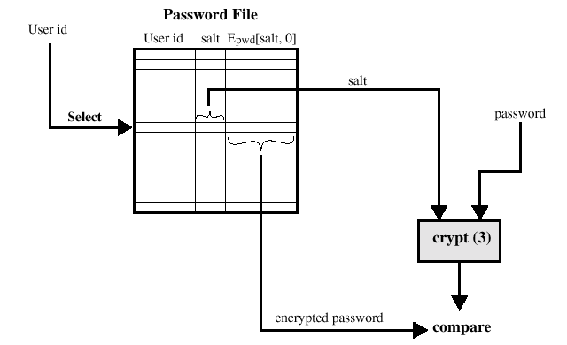

Slide 13
设置密码安全的命令
passwd :
-k, ：保留即将过期的用户在期满后能仍能使用；
-d, ：删除用户密码，仅能以root权限操作；
-l, ：锁住用户无权更改其密码，仅能通过root权限操作；
-u, ：解除锁定；
-f, ：强制操作；仅root权限才能操作；
-x, ：两次密码修正的最大天数，后面接数字；仅能root权限操作；
-n, ：两次密码修改的最小天数，后面接数字，仅能root权限操作；
-w, ：在距多少天提醒用户修改密码；仅能root权限操作；
-i, ：在密码过期后多少天，用户被禁掉，仅能以root操作；
-S, ：查询用户的密码状态，仅能root用户操作；
chage 命令；
chage 语法格式：
chage [OPTION...] <accountName>
-m mindays ：设定使用者必须要更改密码的最短天数。如果值为 0，表示密码永不过
期。
-M maxdays ：指定密码最长的有效天数。
-d lastday ：指定上次更改密码的天数
-I inactive ：指定在密码过期后与账号锁定前的天数，假如指定值为 0 的话，在密码
过期后，帐号将不会被锁定。
-E expiredate ：指定要锁定帐号的日期（以 YYYY-MM-DD 格式）
-W warndays ：指定密码过期前要警告使用者的天数。

Slide 14
危害密码的行为
网络侦听（sniffer）
口令字猜测（password guessing）

Slide 15
密码的安全防范
密码长度
密码复杂性
定期更改

Slide 16
2. 文件保护机制
文件系统是任何一个操作系统的最重要的组成部分。
  由于用户交由计算机处理的数据（其中有的是敏感数据）和系统安全机制的信息都是用文件的形式保存的，因此文件的保护是非常重要的。

Slide 17
Unix/Linux的系统目录结构
/bin bin是Binary的缩写。这个目录存放着最经常使用的命令。
/boot这里存放的是启动Linux时使用的一些核心文件，包括一些链接文件以及镜像文件，有些类似于windows系统中的boot.ini文件。
/dev dev是Device(设备)的缩写。该目录下存放的是Linux的外部设备，在Linux中访问设备的方式和访问文件的方式是相同的，如磁盘设备在Linux中叫做/dev/fda0,磁盘称为/dev/hda0或/dev/scsi0,磁带设备称为/dev/rmt0。
/etc 这个目录用来存放所有的系统管理所需要的配置文件和子目录,比如大家都非常熟悉的init程序，httpd、smb、ssh等配置文件,。
/home用户的主目录，在Linux中，每个用户都有一个自己的目录，一般该目录名是以用户的账号命名的，这和Windows系统中的主目录是一个概念，类似每个用户的我的文档这个文件夹。
/lib这个目录里存放着系统最基本的动态链接共享库，其作用类似于Windows里的DLL文件。几乎所有的应用程序都需要用到这些共享库。
/lost+found这个目录一般情况下是空的，当系统非法关机后，这里就存放了一些文件。
/mnt在这里面中有四个目录，系统提供这些目录是为了让用户临时挂载别的文件系统的，我们可以将光驱挂载在/mnt/cdrom上，然后进入该目录就可以查看光驱里的内容了。
/proc这个目录是一个虚拟的目录，它是系统内存的映射，我们可以通过直接访问这个目录来获取系统信息。
/root该目录为系统管理员，也称作超级权限者的用户主目录。
/sbin s就是Super User的意思，这里存放的是系统管理员使用的系统管理程序。
/tmp这个目录是用来存放一些临时文件的。
/var这个目录中存放着在不断扩充着的东西，我们习惯将那些经常被修改的目录放在这个目录下。包括各种日志文件。

Slide 18
Linux 文件属性概述
例:90297 -rw-r--r-- 1 root root 52 Aug 22 16:56 .DCOPserver_linux__0
第一字段：inode | inode 的值是：90297
第二字段：文件种类和权限； | 文件类型：文件类型是-，表示这是一个普通文件； d表 示目录类型；l表示链接文件类型。 文件权限：文件权限是-rw-r--r-- ，表示文件属主可读 、可写，文件所归属的用户组可读，其它用户可读。
第三字段：硬链接个数； | 硬链接个数：DCOPserver_linux__0这个文件没有硬链接 因为数值是1，就是他本身；
第四字段：属主； | 文件属主：也就是这个文件归于哪个用户，它归于root， 也就是第一个root；
第五字段：所归属的组； | 文件属组：也就是说，对于这个文件，它归属于哪个用户 组，在这里是root用户组；
第六字段：文件或目录的大小； | 文件大小：文件大小是52个字节；
第七字段和第八字段：最后访 问或修改时间； | 访问可修改时间 ：这里的时间是最后访问的时间，最后 访问和文件被修改或创建的时间，有时并不是一致的；
第九字段：文件名或目录名 | 文件名：DCOPserver_linux__0

Slide 19
UNIX的文件系统－组保护
9比特访问控制模式
  一种基于访问权限位的简单、有效的自主访问控制模式
  在每个文件上附加有关访问控制信息的9位比特，分3组，反映了不同类别用户对该文件的访问权限
    文件拥有者（owner）
    同组用户（group）
    其他用户（others）
  访问权限有读、写和执行3种类别
  该方法简单有效，但控制的粒度比较粗糙，无法精确控制某个用户对文件的访问权。

Slide 20
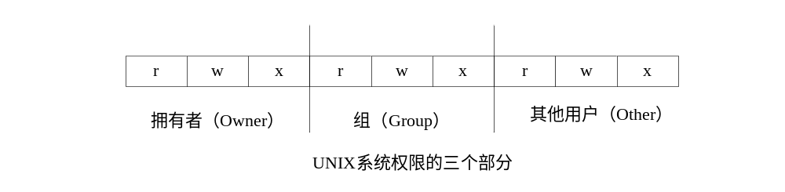
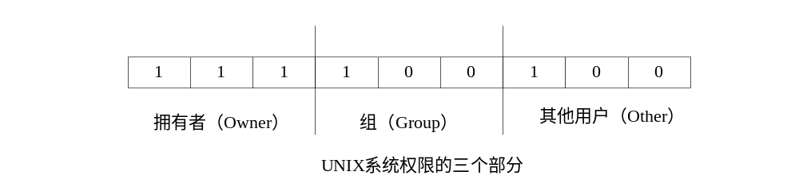
如果对应的位为1，则表示有权限，否则没有。
例：文件的权限为111100100，转化为八进制为744（对应的字符格式为：rwxr--r--），表示拥有者拥有读、写和执行的权限，组和其他用户只有读的权限

Slide 21
组保护机制存在的问题
  组的从属关系：一个用户不能同时属于两个组
  多重身份
    为克服一个成员只能从属于一个组的限制，允许用户建立多个帐号，在不同的组里使用不同的账号，代表不同的用户。
    多重身份导致帐号增加、文件冗余、对普通文件的限制保护、用户使用不方便等问题。
  所有组
    为避免使用多重身份，文件所有者可自己决定他的共享用户和共享文件，可访问执行期间的所有自己的文件。
    仍然不方便，可能弄混淆。
  限制共享：只有3级共享（不能灵活地根据文件情况指派共享伙伴)

